Slide 1





Проведение закупа в соответствии с Приказом Министра образования и науки РК 08.06.2020 № 235.

Slide 2

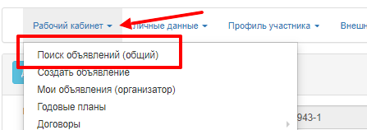
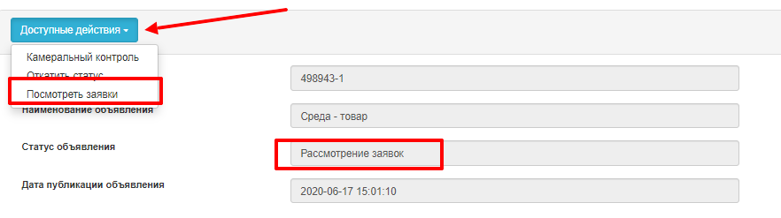
Рассмотрение заявок. Критерии. Итоги.

Slide 3
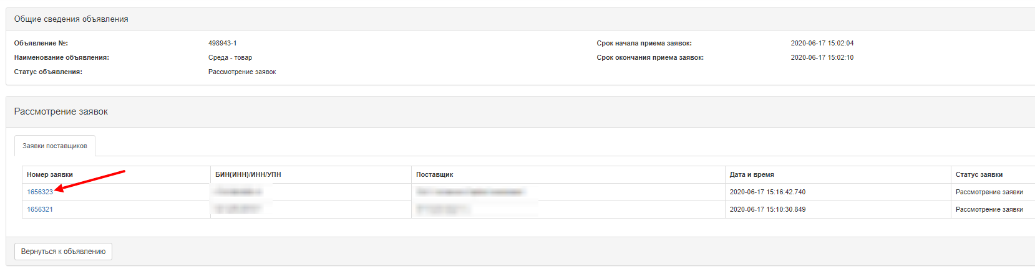
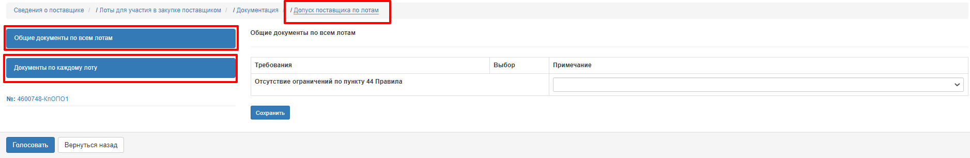
Рассмотрение заявок
Голосование по каждой заявке
Две категории документов:
Общие документы по всем лотам
Документы по каждому лоту

Slide 4
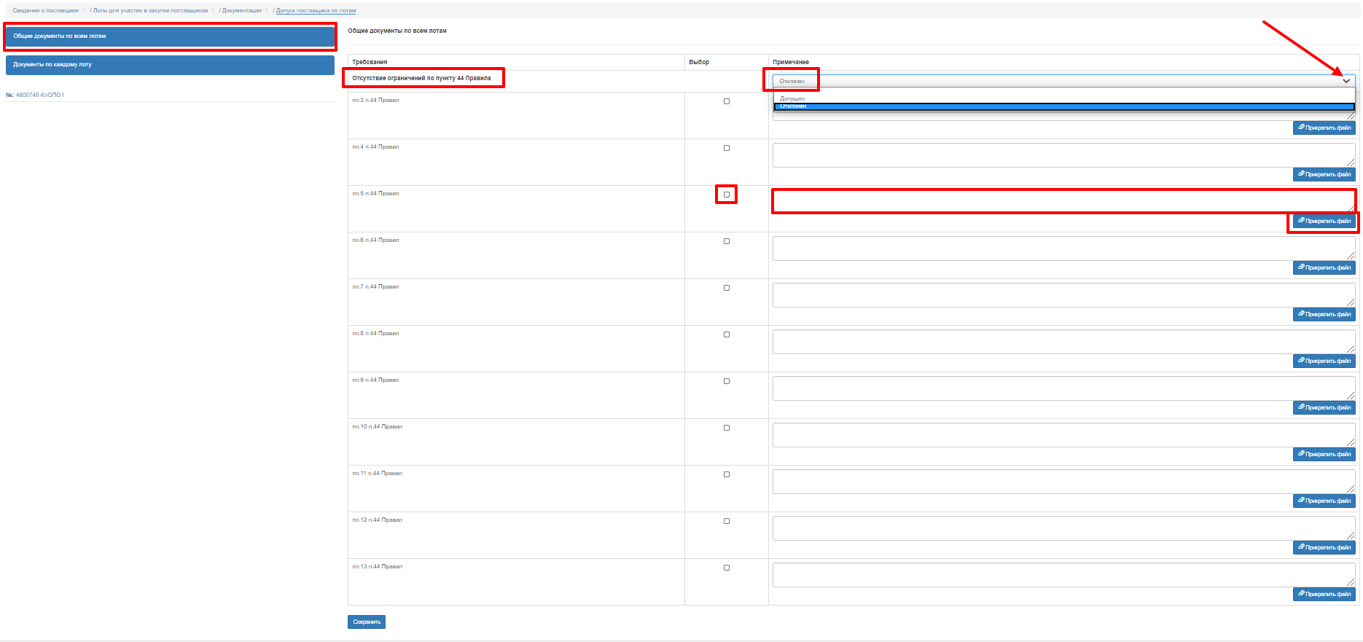
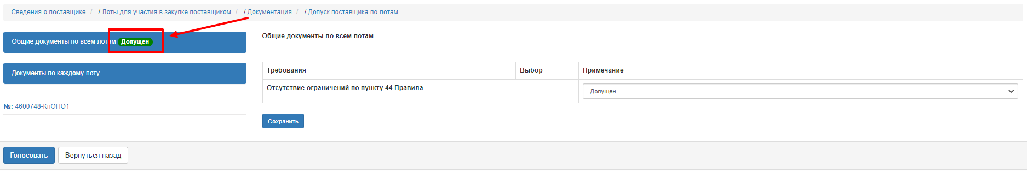
Общие документы по всем лотам
1
2
3
4
5

Slide 5
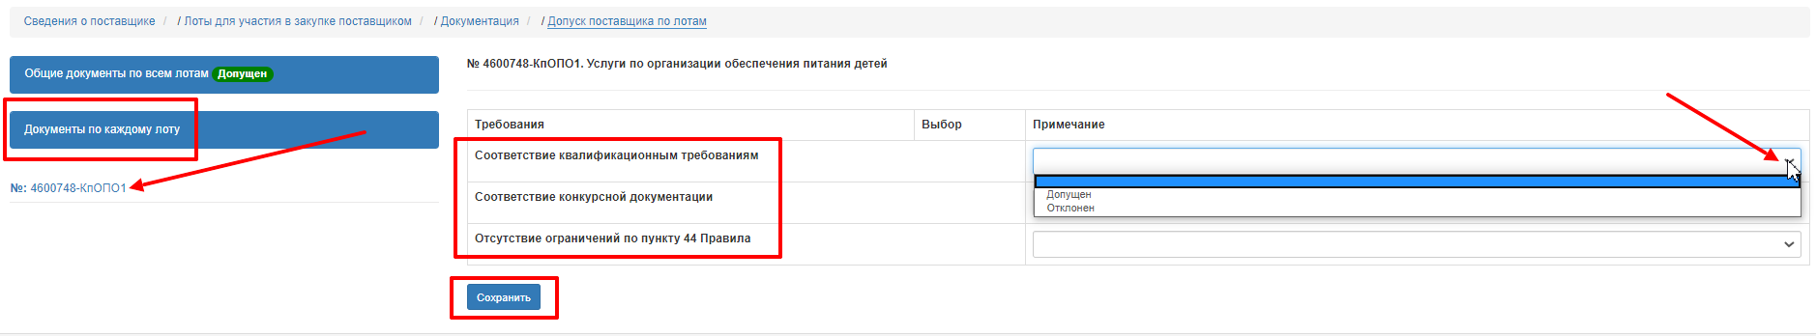
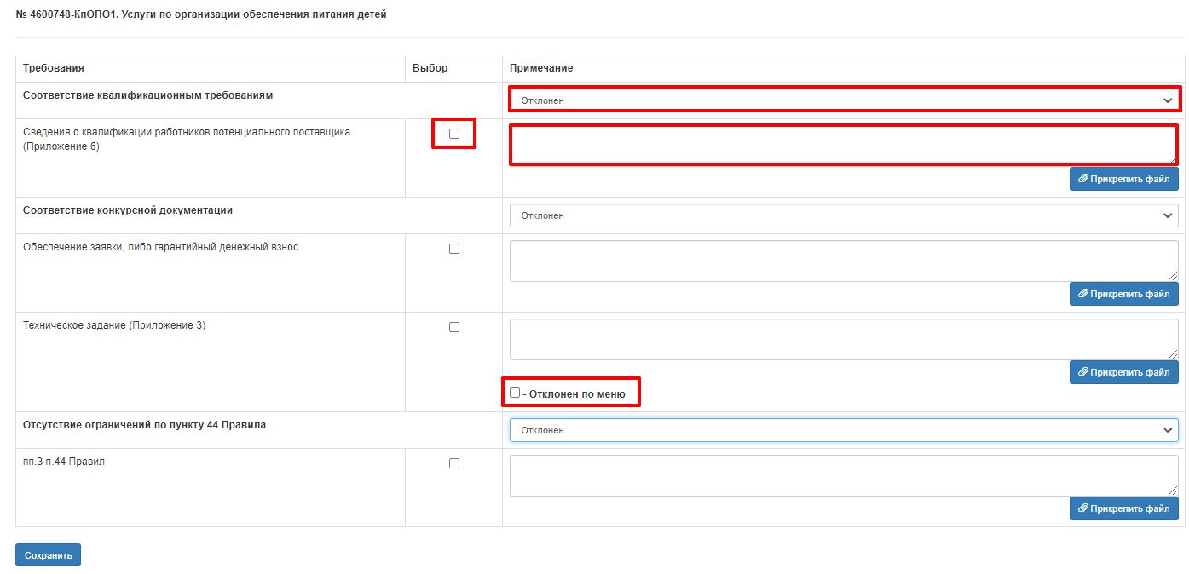
Документы по каждому лоту
В случае отклонения:
Проставить отметку в графе «Выбор»
Заполнить поле «примечание»
Прикрепить файл (необязательно)

Slide 6
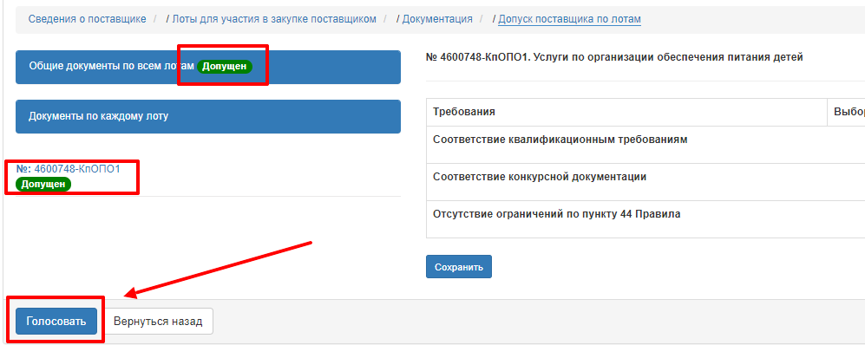
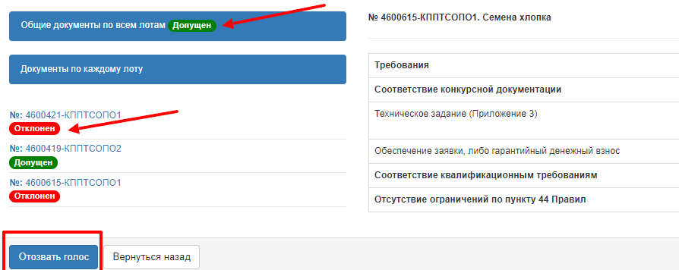
Голосование.
Отзыв голоса.
После того, как проголосовали по всем категориям и лотам – кнопка «Голосовать»
В случае необходимости изменить голос.

Slide 7
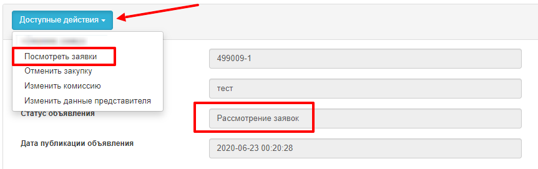
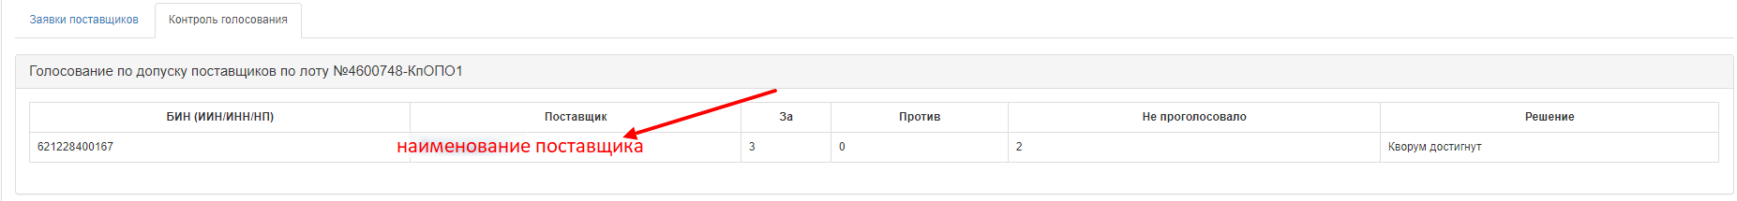
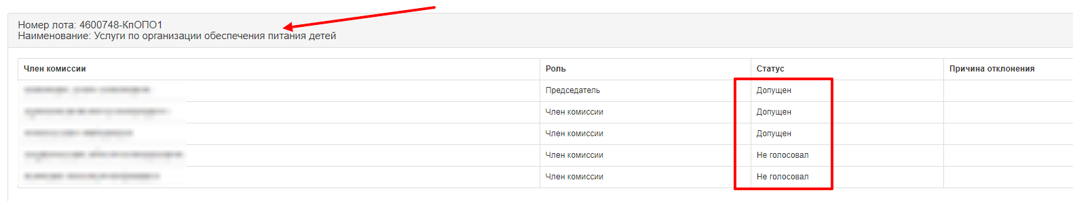
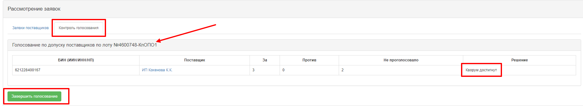
Секретарь. Завершение голосования.
Для просмотра детальной информации по голосованию по каждому лоту:
Голос Председателя обязателен!
В случае равенства голосов принятым считается решение, за которое проголосовал председатель конкурсной комиссии.
Кворум считается достигнутым, если проголосовало большинство!
Кнопка «Завершить голосование» доступна только при наличии кворума голосов!

Slide 8
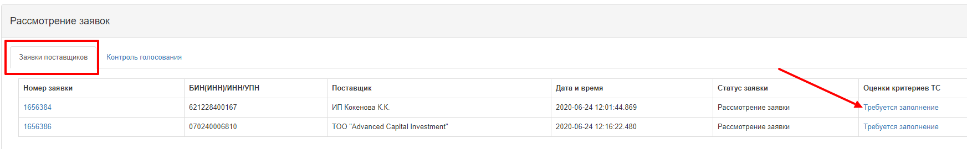
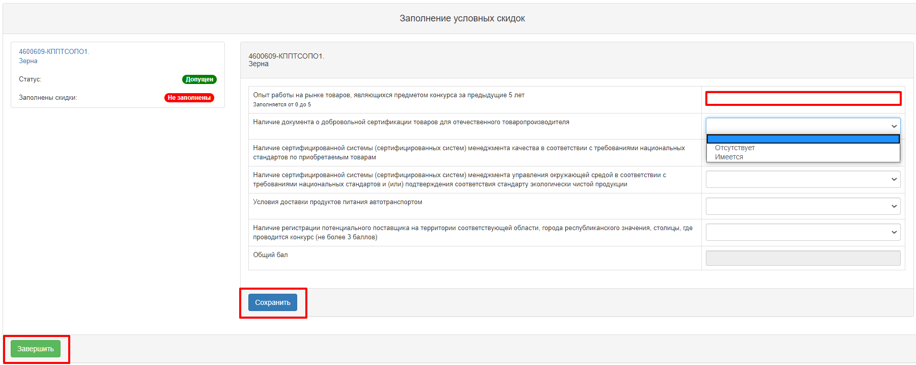
Заполнение критериев выбора поставщика
!!! Если допущено 2 и более заявок.
Критерии заполняет Секретарь.
Критерии заполняются по каждой заявке, по каждому лоту отдельно.
Заполнение – либо вручную, либо выбор значения из выпадающего списка.

Slide 9
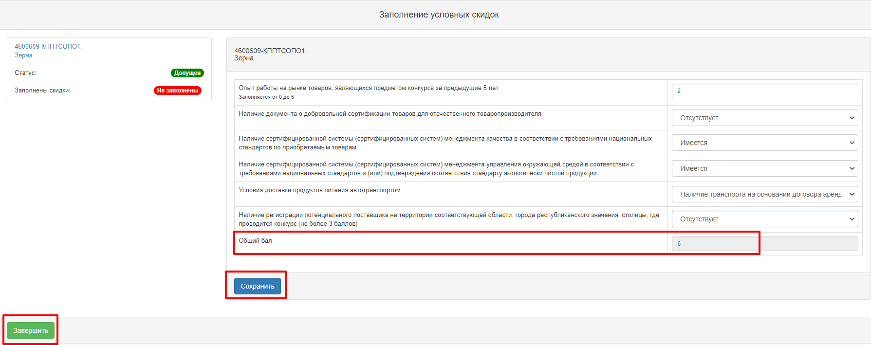
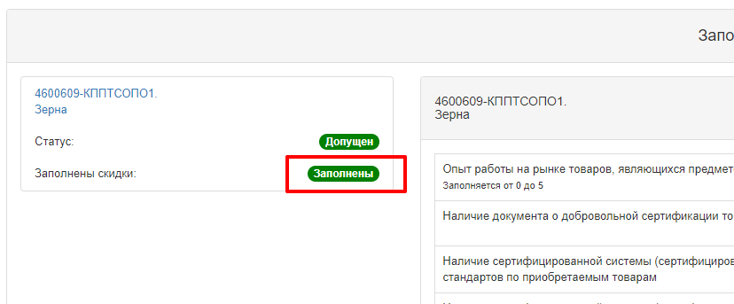
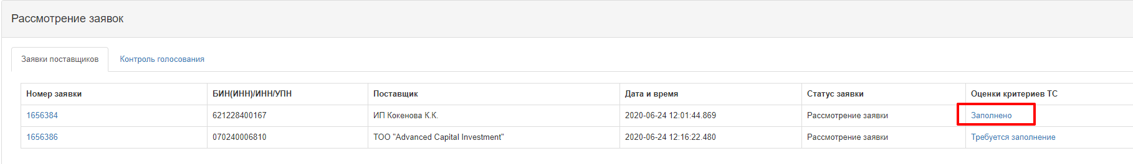
Общий бал считается автоматически после сохранения введенные критериев
Заполнение критериев выбора поставщика
После завершения статус меняется на «Заполнено»

Slide 10
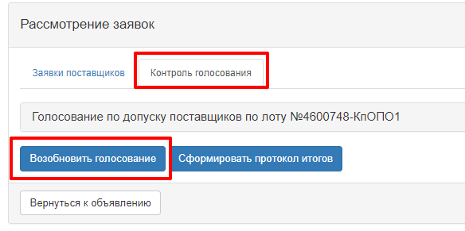
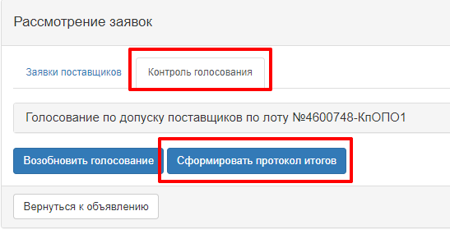
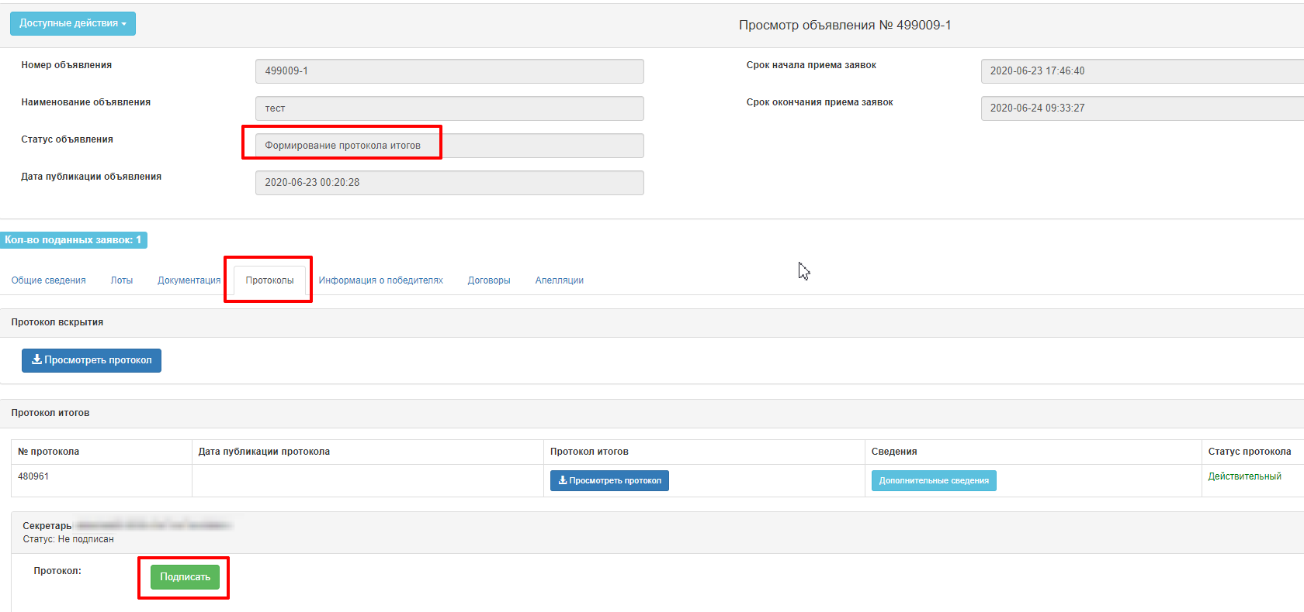
Формирование протокола итогов
Есть возможность «Возобновить голосование» после завершения.
После завершения голосования необходимо сформировать итоги
!!! Необходимо проверить сформированный Протокол итогов.
Если протокол корректный, то Секретарь подписывает.
После чего подписать протокол смогут проголосовавшие члены комиссии.

Slide 11
Определение победителя
Победителем конкурса признается потенциальный поставщик, набравший наибольшее количество баллов.
В случае если в конкурсе участвовал один потенциальный поставщик, представивший заявку в соответствии с требованиями конкурсной документации и отвечающий нормам настоящих Правил, то он признается победителем конкурса.
Если два и более потенциальных поставщика набрали одинаковое количество баллов победителем признается участник конкурса, набравший наибольшее количество баллов по критерию "опыт работы за последние 5 лет"
При равенстве количества баллов по критерию опыт работы, сопоставляется сумма уплаченных налогов за четыре года, предшествующие предыдущему году согласно данным информационных систем органов КГД
В случае равенства сумм уплаченных налогов на последние 4 года, победителем признается поставщик, чья заявка была подана раньше.
Участники | Общий бал | Бал по критерию «Опыт работы за последние 5 лет» | Сумма уплаченных налогов за 4 г.
Поставщик 1 | 6 | 2 | 28к
Поставщик 2 | 6 | 2 | 32к

Slide 12
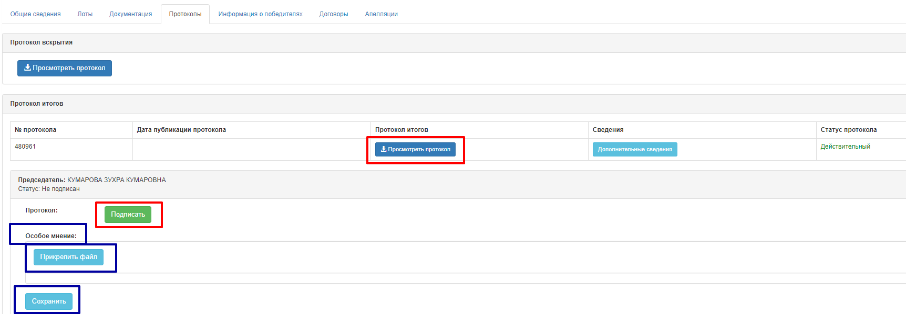
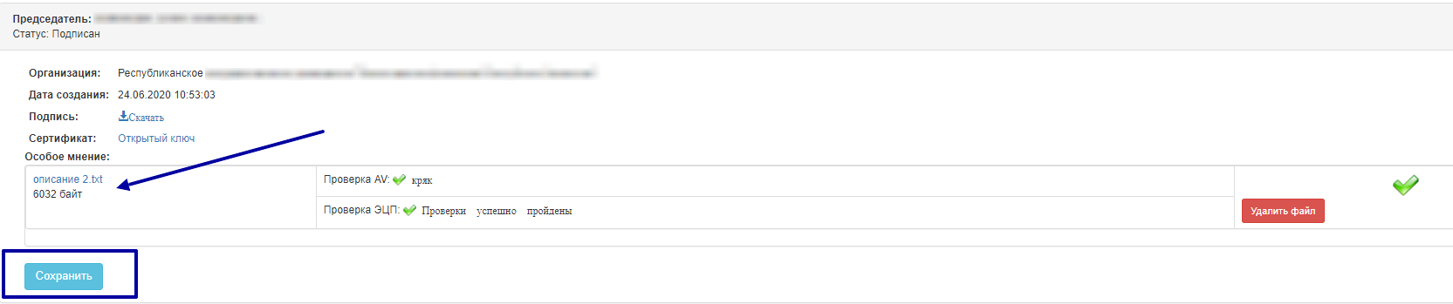
Подписание ПИ членами комиссии. Особое мнение.
В случае несогласия с решением конкурсной комиссии любой член данной конкурсной комиссии выражает свое мнение, которое размещается на веб-портале в форме электронной копии документа – Особое мнение.

Slide 13
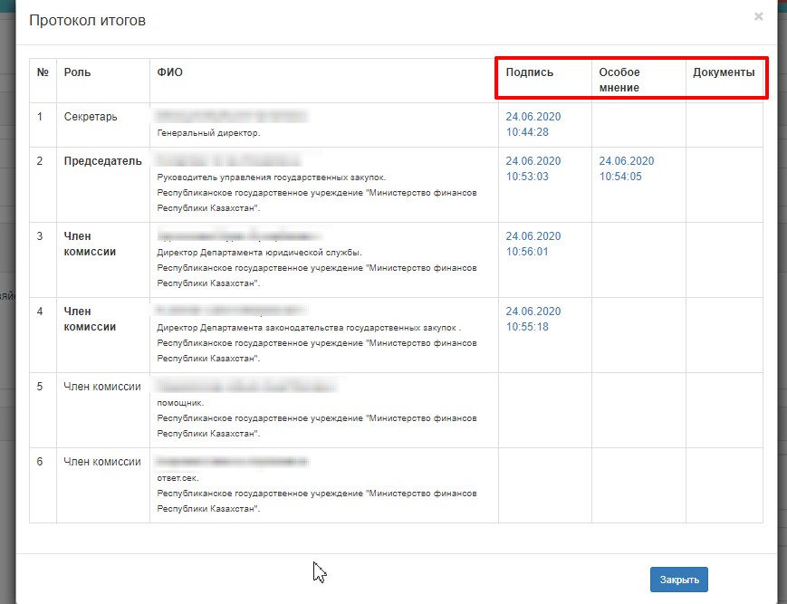
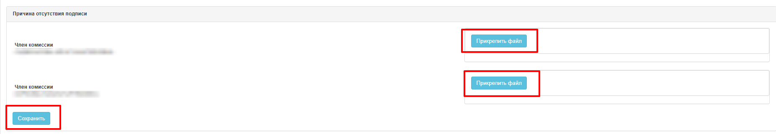
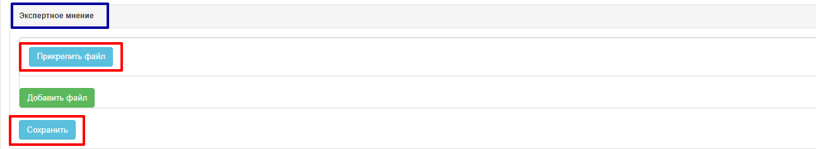
Публикация Протокола итогов.
Файлы об отсутствии подписей – обязательно!
Экспертное Заключение при наличии.

Slide 14
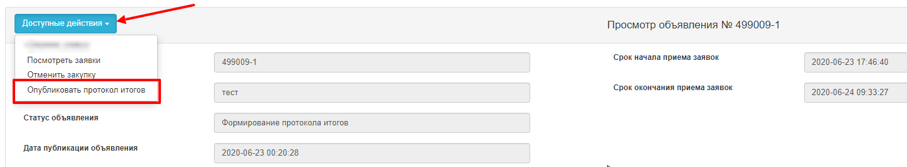
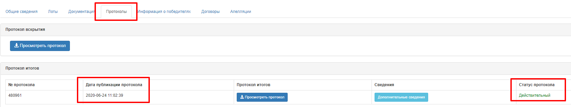
Публикация Протокола итогов
Статус объявления «Завершено»
Статусы лотов «Закупка состоялась» / «Закупка не состоялась»
Статусы пунктов плана «Закупка состоялась» / «Закупка не состоялась»

